Slide 1
Буква Б. Звуки [Б'], [Б].
МКОУ «Онгудайская СОШ им С Т Пекпеева»
Учитель Булатова Наталья Викторовна

Slide 2
Назовите глухие согласные
Назовите звонкие согласные

Slide 4
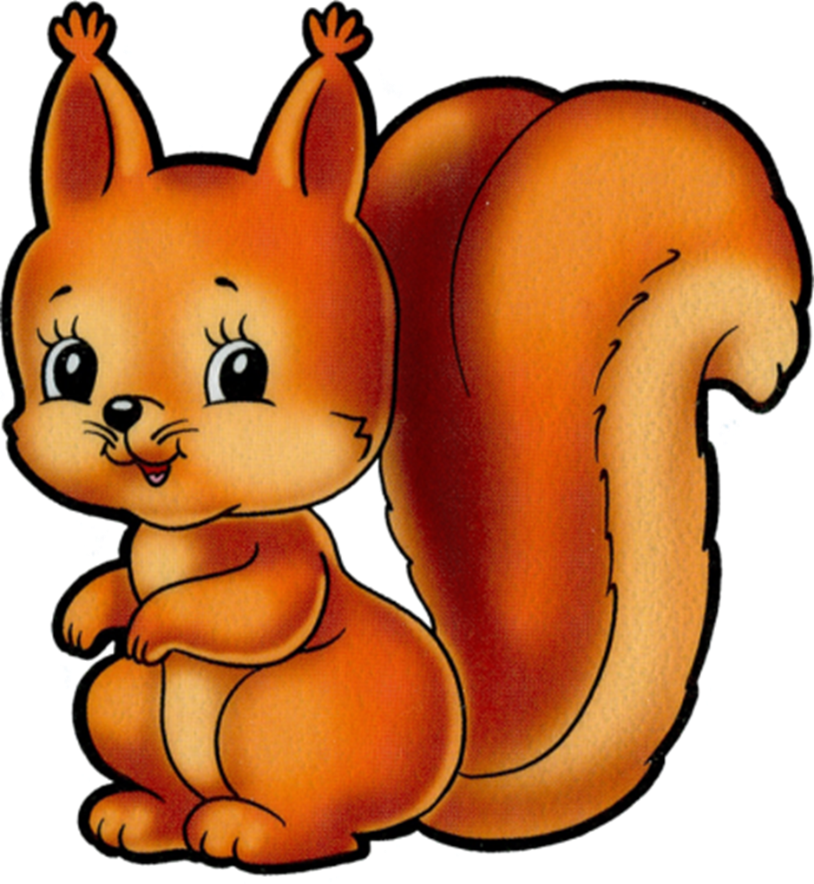
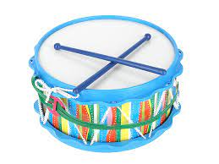
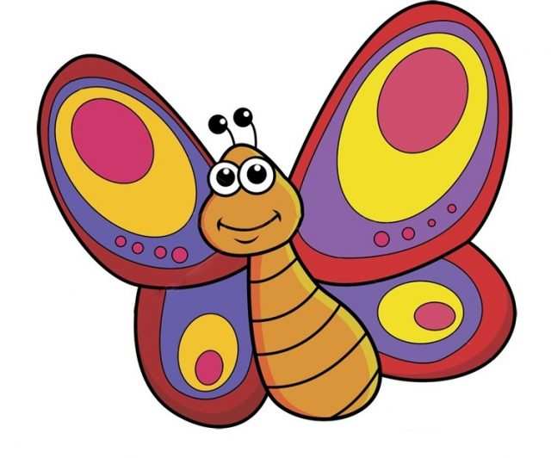
Ставьте ушки на макушке, слушайте внимательно, загадаю вам загадки, отгадайте обязательно!

Slide 5
Б
Согласный
Мягкий/твердый
Звонкий

Slide 6
На что похожа буква ?
Буква Б с большим брюшком,
В кепке с длинным козырьком.

Slide 7
Прочитайте
е
а
у
Б
о
и
ы

Slide 8
Игра «Эхо»
Ба – бо – бу – бу
Бы – ба – бу – бо
Бя – бя – бё – би
Бо – би – бе – ба
Об – боб – аб – бяб

Slide 10
Соотнеси слова и картинки

Slide 12
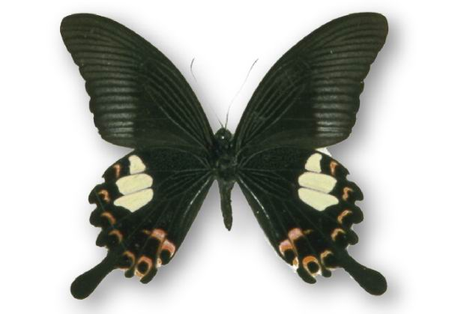
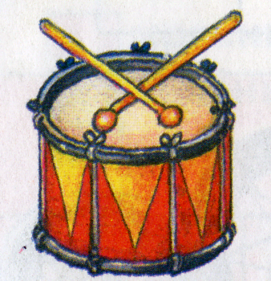
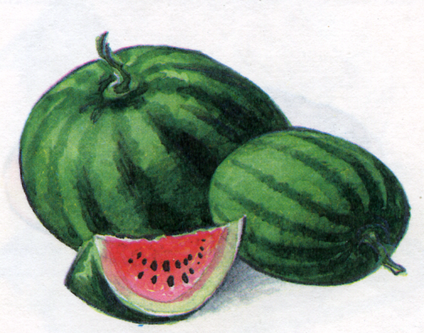
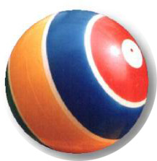
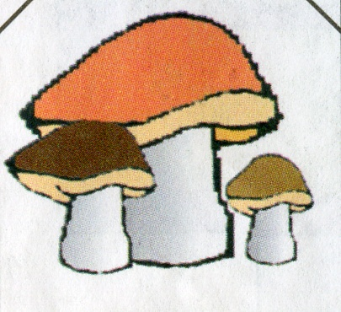
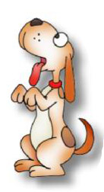
Игра «Найди звук».
Хлопни вовремя в ладошки!

Slide 13
Прочитайте
Бобры
Бобры- на реке. Они строители. У бобров зубы острые, как бритва. У бобров на реке плотина из стволов осины

Slide 14
Б
Согласный
Мягкий/твердый
Звонкий
Парный

Slide 16
Молодцы!

